Slide 1
Для чого приділяти увагу переходам?
Діти й молоді люди здійснюють багато переходів, коли починають ходити до навчального закладу або змінюють його. Ці переходи можуть бути захоплюючими, але також і джерелом стресу.
Початок відвідування дитячого садка або школи;
Зміни, що відбуваються у дитячому садку;
Перехід до іншого навчального закладу.
В будь-якому з цих випадків перехід – це визначальний момент, і те, як дитину супроводжують і підтримують на цьому етапі, може істотно вплинути на усі її подальші життєві перспективи.

Slide 2
Перехід – визначення?
Дехто вважає перехід з дошкільного закладу до початкової школи важливим випробуванням для дитини, успішне проходження якого дасть дитині можливість зростати й навчатися, а також навчить її краще пристосовуватися до змін у майбутньому.
Інші наголошують на цілісності життя й освіти дітей (Dunlop & Fabian, 2002; Broström & Wagner, 2003).
перехід з сім’ї до садочка;
перехід з центрів раннього вручання;
перехід з садочка до садочка
Попри існування різних визначень і точок зору, загальновизнаною є необхідність тих чи інших практик щодо переходу (Kagan & Neuman, 1998)

Slide 3
Ефективні переходи
Найкращим з можливих переходів є той, у якому кінець і початок з'єднуються воєдино, створюючи плавний, безперешкодний рух з одного середовища до іншого зі збереженням елементів старого до того часу, поки нове не стане здаватися безпечним та знайомим.
Перехід – це процес

Slide 4
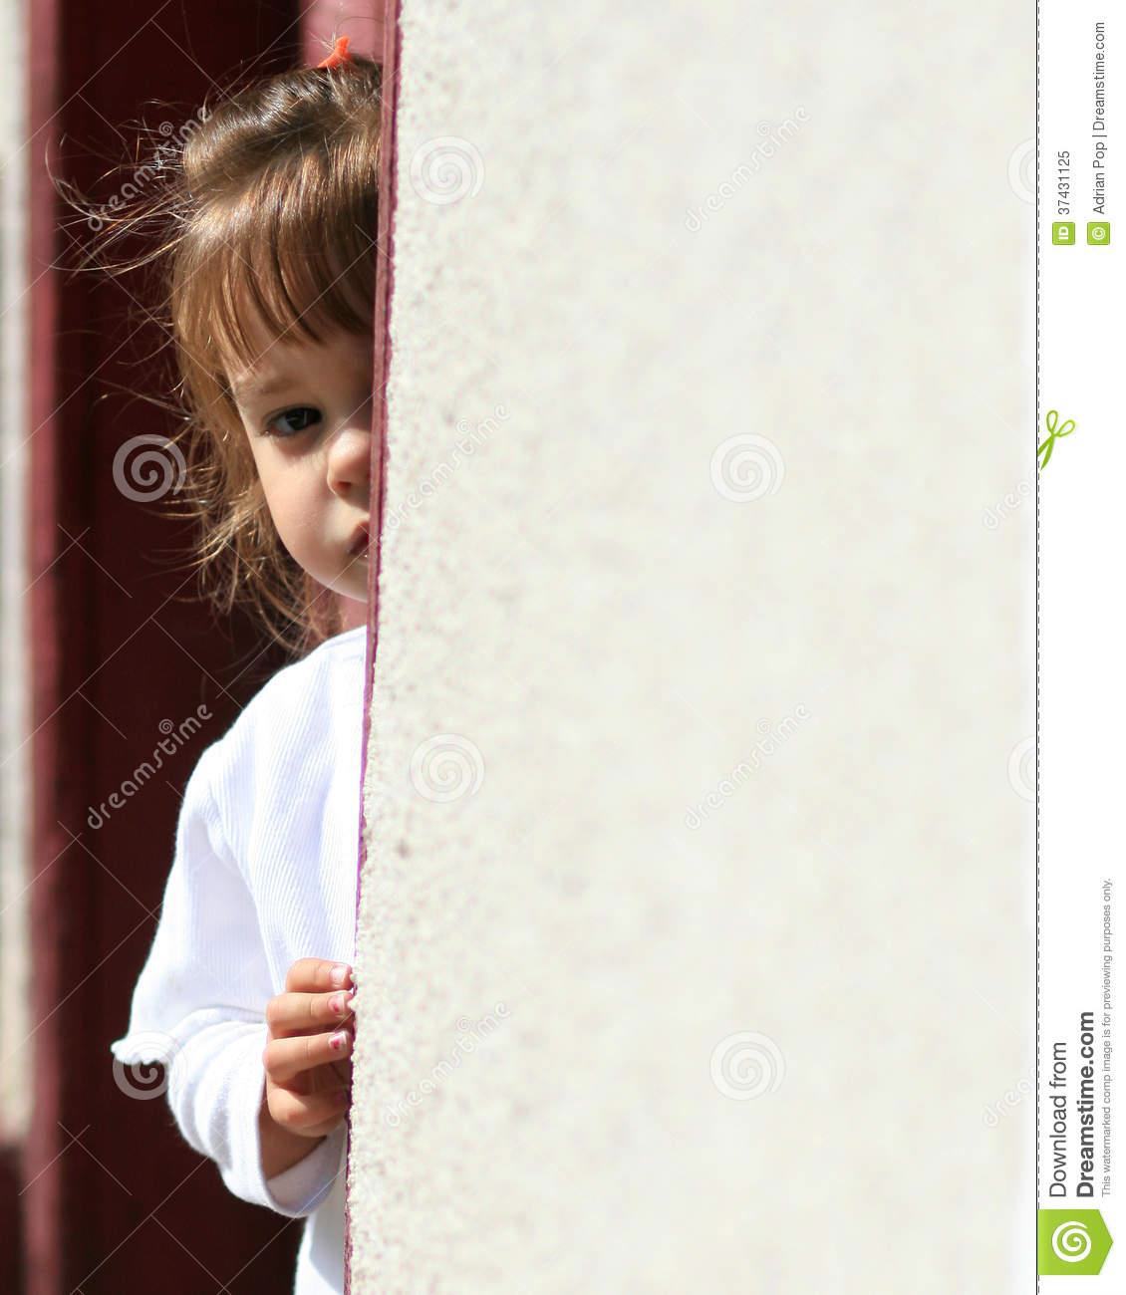
Перехід – це процес, який відбувається впродовж певного проміжку часу: від того моменту, коли діти починають готуватися до приходу до навчального закладу, до того часу, коли вони повністю пристосовуються до нового середовища. Він не є одномоментною подією, як-от, наприклад, день або тиждень початку навчання.
(Hirst et al 2011:11)

Slide 5
Перехід – це процес
Приділяється увага періоду переходу та підготовці, що потрібна дітям, їхнім сім'ям та педагогам для того, щоб зробити досвід переходу успішним і позитивним для дітей, коли вони розпочнуть навчання (Hirst et al 2011:13)
Якого роду підготовка може бути потрібна для:
дітей,
їхніх сімей,
вчителів та вихователів,
навчальних закладів,
інших органів?

Slide 6
Деякі зміни, до яких може довестися пристосовуватися дітям:
залишити домашнє середовище,
перейти до іншого/більшого середовища з іншою територією,
більша частка дітей по відношенню до дорослих,
заводити нових друзів,
інші стосунки,
інші підходи,
інші очікування,
інші етичні норми й культура,
очікування батьків.
(на основі Hirst et al 2011: 14)

Slide 7
Важливо пам'ятати...
Якщо просто помістити дитину з особливими потребами у певне середовище з її однолітками, це не гарантує належного її включення.
Для того, щоб задовольнити індивідуальні навчальні та розвиткові потреби дитини, важливо, щоб навчальний процес був персоналізованим (або «орієнтованим на дитину»). Що це означає?
Ефективне спостереження допомагає нам досягти цієї мети, а також допомагає нам зробити інклюзію змістовною та осмисленою.

Slide 8
Для усіх дітей – сприяння ефективному переходу передбачає:
Підтримку й підготовку дітей:
можливості для дітей почати формувати відносини – Як?
запрошення дітей та сімей до візитів – Яких саме візитів?
передбачення певної підготовки та розповсюдження інформації через заходи з навчання в домашніх умовах, наприклад літні буклети, спогади у коробці з-під взуття – Що ще?
Залучення та участь батьків
телефонні або особисті контакти з сім'ями, щоб почати обмінюватися інформацією, та сімейні зустрічі, щоб поділитися очікуваннями – Коли і для чого? Якою саме інформацією?
організація можливостей зустрічей з іншими сім'ями – Як?
розповсюдження інформації – Якої?
домашні візити – Коли і як?
групи підтримки для батьків – Якого роду?
запрошення відвідати заняття у дитячому садку або прийти на обід – Або?
Bohan-Baker and Little (2004)

Slide 9
Системи й структури – яка інформація є важливою для Плану переходу?
Чітке зазначення:
участі сім'ї у процесі переходу – коли, хто, як?
як дитину готуватимуть до переходу – коли, хто, як?
якою інформацією щодо оцінки дитини потрібно поділитися – що, коли, хто, як?

Slide 10
Кроки до якості
запитання, які слід поставити собі:
Чи існує у вас узгоджена політика переходу?
Чи налагоджені ефективні системи комунікації між місцевими закладами та установами, які могли б допомогти забезпечити єдиний підхід до навчання та плавного переходу дітей?
Чи заплановані програми, які дають можливість дітям відвідати нові заклади, а новим працівникам – відвідати дітей у їхньому нинішньому закладі?
Чи отримують діти, які залишають ваш заклад або приходять до нього у нестандартний час року, ту саму якість підтримки на етапі переходу?
Як фахівці-практики переконуються в тому, що вони слухають і реагують на переживання дітей під час переходу до іншого середовища?
Чи всім працівникам зрозумілі вимоги щодо передачі відомостей про дітей?
Як до процесу переходу залучаються батьки та опікуни?
Чи пропонує команда подальшу підтримку дітям, які починають відвідувати новий заклад?
Чи здійснює команда регулярний перегляд політик і процедур переходу у консультації з батьками та дітьми?

